Slide 1
«У войны не женское лицо»
(о подвиге женщин в годы войны)
Выполнила : Глотова Ксения
Добровольческий отряд «Поколение Добра»
при МБОУ СОШ №1 с.Каликино
Преподаватель: Гашимова И.Ю.

Slide 2
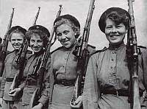
"На ничьей земле пылают танки. Удалось дожить до темноты... Умоляю: "Летние портянки И белье сдавайте на бинты". Я стираю их в какой-то луже, Я о камни их со злостью тру, Потому как понимаю – нужно Это все мне будет поутру".
Ю.В. Друнина

Slide 3
КОТИКОВА Анна Ивановна

Slide 4
Никифорова (Буслаева) Мария Андреевна
Родилась 26 октября 1922 года в селе Б. – Хомутец Добровского района. После учёбы в медучилище в период Великой Отечественной войны она работала медицинским работником в селе Б. – Хомутец. За что, 10 июля 1946 года, получила медаль «ЗА ДОБЛЕСТНЫЙ ТРУД В ВЕЛИКОЙ ОТЕЧЕСТВЕННОЙ ВОЙНЕ. 1941 – 1945 гг.» В 1947 году вышла замуж за участника Великой Отечественной войны Никифорова Сергея Петровича. Переехала жить в село Каликино Добровского района. Родила и воспитала 6 детей. 6 июня 1963 года Мария Андреевна награждена «Медалью материнства» I степени. Когда Мария Андреевна приехала в Каликино стала работать акушеркой в роддоме. После закрытия роддома, работала медсестрой в стационаре. Была добрейшей души человек. Её как медработника обожали и дети и взрослые. Стаж её работы 54 года. Имеет удостоверение «Ветеран Великой Отечественной войны», удостоверение «Ветеран труда». Умерла Мария Андреевна в 2007 году.

Slide 5
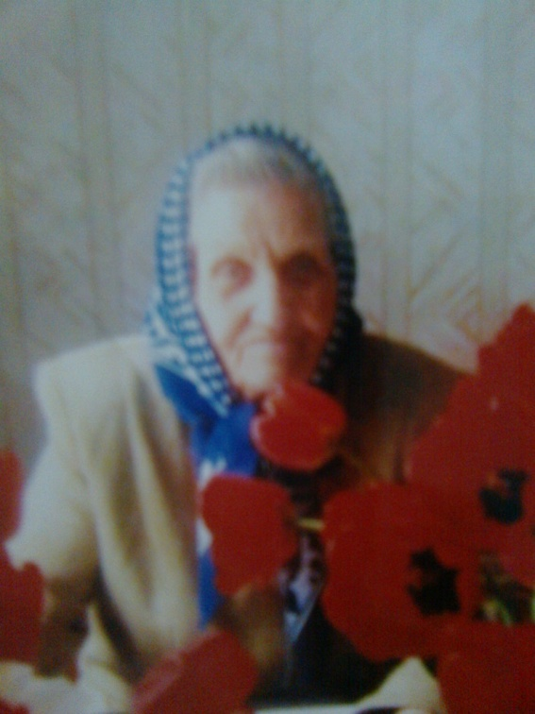
ТРОИЦКАЯ Фаина Матвеевна

Slide 6
МАТЕРИКИНА Мария Михайловна

Slide 7
МАТЕРИКИНА Мария Михайловна

Slide 8
Кузнецова Анна Константиновна
Полк зенитной артиллерии 1571. полевая почта 53789. корректировщик определения дальности полёта самолётов…
Это всё о ней, Анне Константиновне Кузнецовой. Этой весной ей исполнится 93. Тогда было двадцать.
Выросла Анна в большой семье: все дети — привыкшие трудиться с малолетства. Отец — участник Первой мировой: в Галиции, в самое трудное для нашей армии время, попал в плен. Разве думалось, когда пришёл домой, что дети тоже узнают, какой страшной бывает война. А она выпала и на их долю.
Анна окончила курсы при Каликинской МТС и все эти тяжёлые годы работала трактористкой. Анну призвали в армию.
Зенитчики выполняли работу ответственно. Анна знала изображения всех марок вражеских самолётов и могла безошибочно отличать их от наших. Расчёты, которые делала девушка, помогали нашей артиллерии не подпускать самолёты противника к городу.

Slide 9
БАБКИНА Анна Михайловна
Анна Михайловна родилась 25 апреля 1925 года в с. Каликино Добровского района. 26 июня 1942 года была призвана на фронт. С июня 1943 года назначена в 61 зенитный артиллерийский дивизион. Закончила войну Анна Михайловна в Польше. Там, близ Кракова, едва пришедшие в себя поляки приходили послушать, как поёт о далёкой Родине красивая русская пани. Уволена в запас 03.08.1945 года на основании УПВС СССР от 23.06.1945 года. Награждена орденом « Отечественной войны II степени», медалью Жукова, Юбилейными медалями.

Slide 10
15 сентября 1945 года принята на работу заведующей Ленинской сельской библиотекой Добровского района. В октябре 1951 года вступила в ряды КПСС. В 1955 году окончила полный курс Моршанского библиотечного техникума по специальности – библиотечное дело. В тоже время, она с самого начала её работы в библиотеке по крупицам собирала книжный фонд библиотеки. На попутных машинах с мешками она ездила за книгами в г. Рязань и г. Липецк. Ездила в г. Саратов за стеллажами. Активно участвовала в художественной самодеятельности клуба. Библиотекарем Анна Михайловна проработала 26 лет.

Slide 11
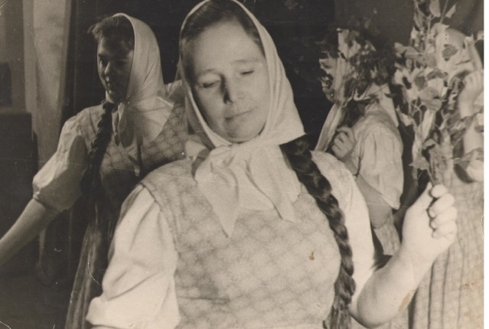
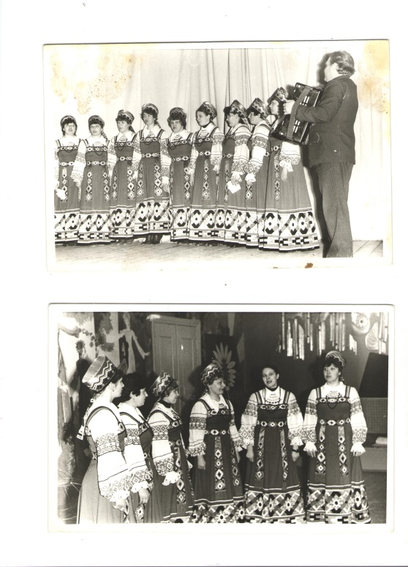
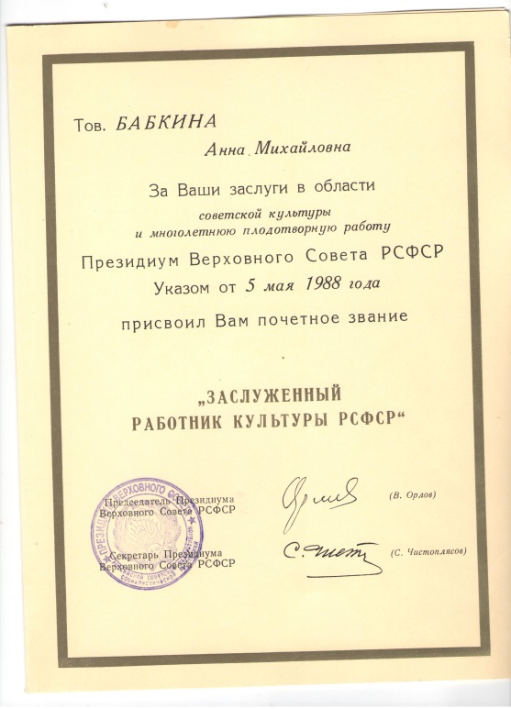
05 января1972 года переведена на должность директора Каликинского ДК, где проработала 20 лет. С первого дня своей работы в ДК возглавляла фольклорный коллектив. Неоднократный дипломат областных фольклорных праздников, зональных и районных смотров-конкурсов, коллектив являлся своеобразной певческой школой, опорной базой для народных и самодеятельных коллективов района и области.

Slide 12
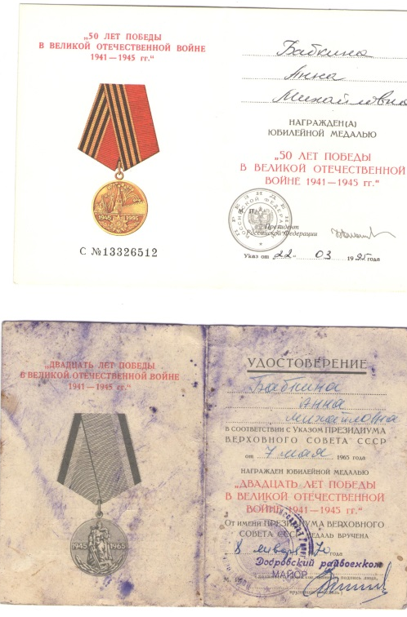

Slide 13
На празднике 65 лет – Великой Победе
Свою трудовую деятельность она закончила 8 августа 1992 года, ей исполнилось 67 лет. Трудовой стаж Анны Михайловны в культуре 47 лет. Она удостоена звания «Заслуженный работник культуры»

Slide 14
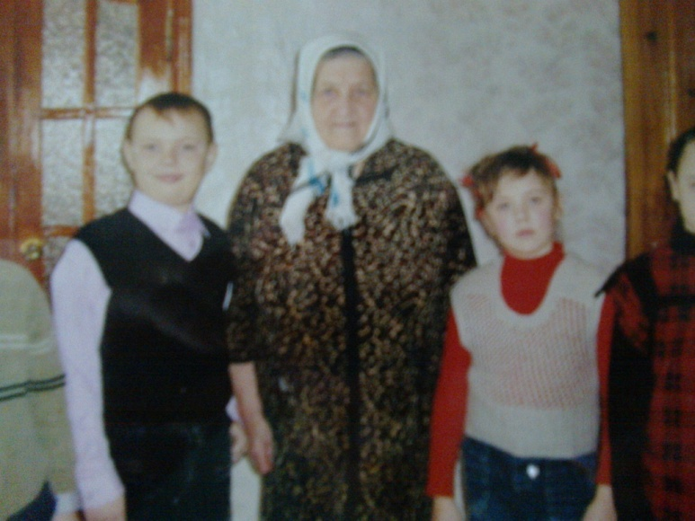
Поликарпова Любовь Степановна

Slide 15
Шахова Прасковья Ивановна

Slide 16
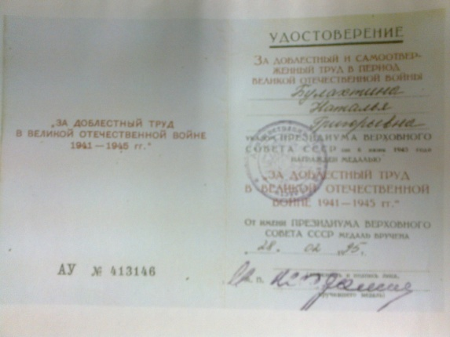
Булахтина Наталья Григорьевна

Slide 17
Мы «спасибо» говорим вам, ветеранам
В неоплатном перед вами мы долгу.
Хоть болят и ноют ваши раны,
Многие из вас еще в строю.
Но ряды героев все редеют:
Время вы не в силах победить.
Люди все когда – то постареют,
Но о подвиге о вашем не забыть!

Slide 19
Поздравляем
С ВЕЛИКОЙ ПОБЕДОЙ!!!

